Slide 1
Seminarium Przedyplomowe
Temat Pracy: Aplikacja wspierająca planowanie tras przewozu ładunków w firmie transportowej
Kierownik: dr inż. Stefan Rozmus
Dawid Zaleski
Opiekun: mgr inż. Tomasz Gumkowski
Grupa I6B3S1

Slide 2
Cel pracy
Celem mojej pracy inżynierskiej jest wykonanie aplikacji internetowej, która na podstawie podanych przez użytkownika miejsc kluczowych dla danego transportu, będzie wyznaczać optymalną trasę i wyświetlać kolejność miejsc na mapie.
Poza tym celem jest też praktyczne sprawdzenie nabytej przede mnie wiedzy przez cały czas studiów inżynierskich.

Slide 3
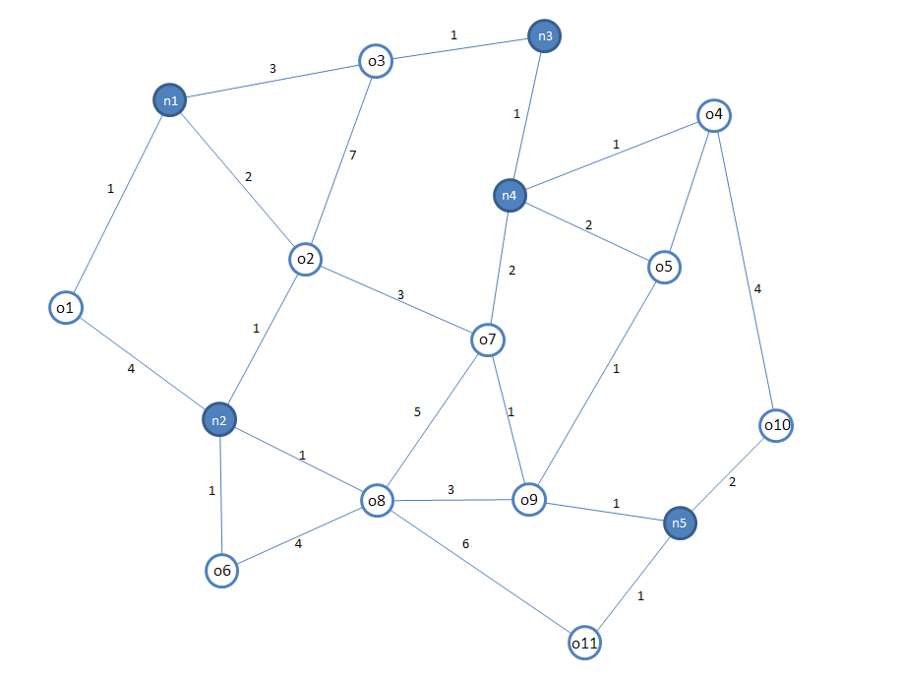
Najważniejsze zagadnienie
Problem komiwojażera (Travelling salesman problem) – zagadnienie optymalizacyjne
https://cs.stackexchange.com

Slide 4
Zidentyfikowane inne problemy
Integracja z wtyczką mapową
Tryb smartfon/komputer
Rozróżnianie rodzaju transportu
Konieczność korzystania z wielu technologii, również takich, z którymi mam niewielkie doświadczenie
Utworzenie przejrzystego i łatwego w obsłudze interfejsu

Slide 5
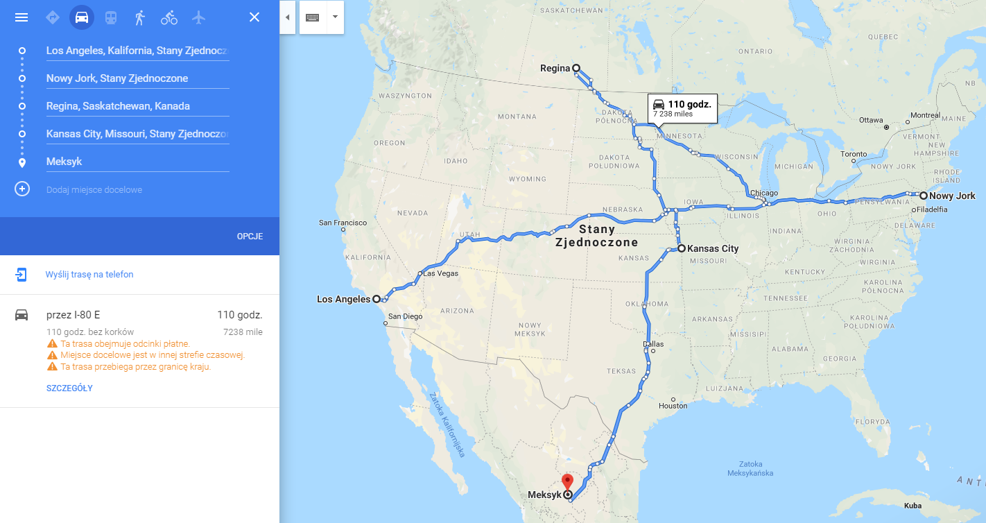
Istniejące rozwiązania służące do wyznaczania tras
Google Maps

Slide 6
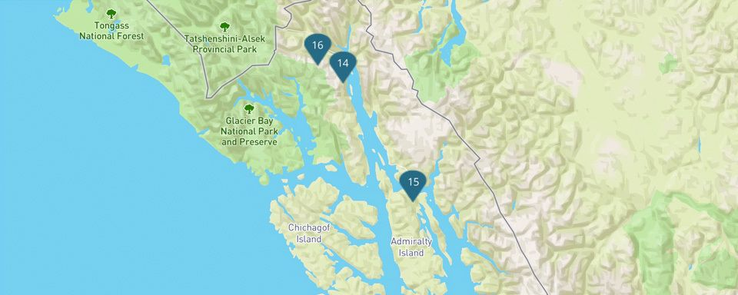
Istniejące rozwiązania
Mapbox

Slide 7
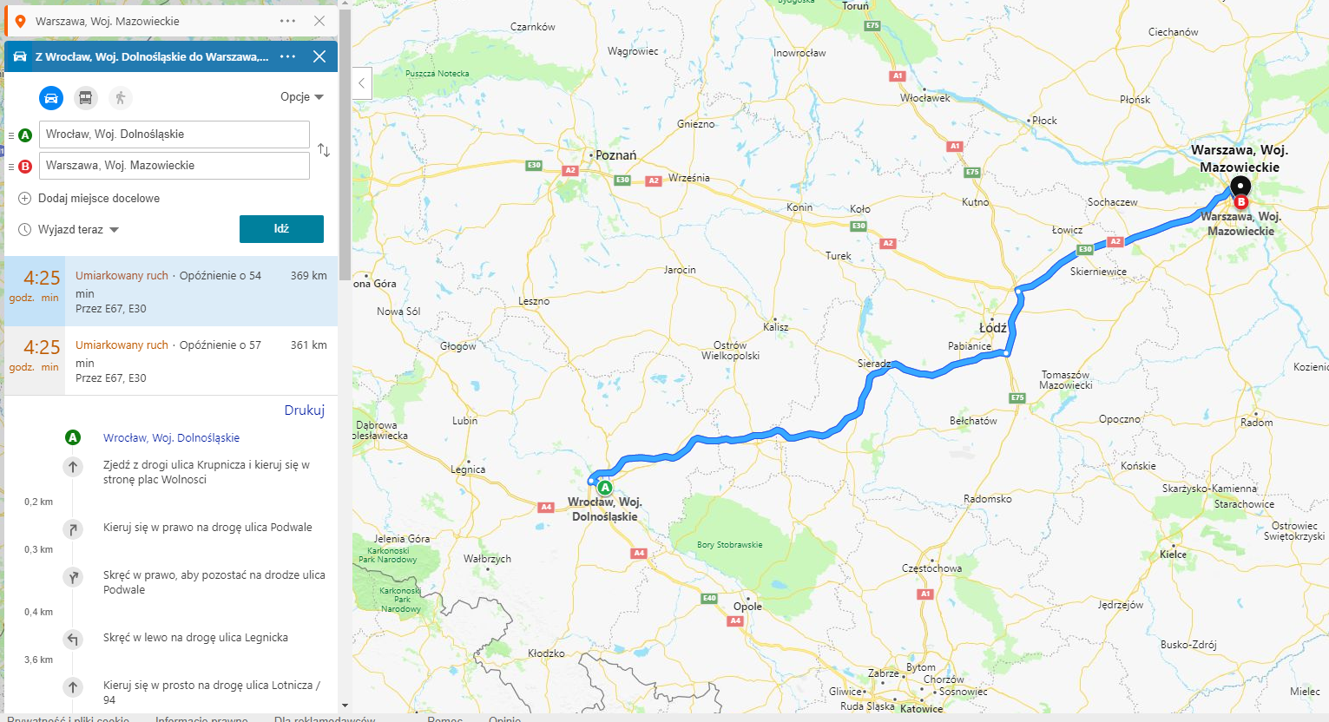
Istniejace rozwiązania
Bing Maps

Slide 8
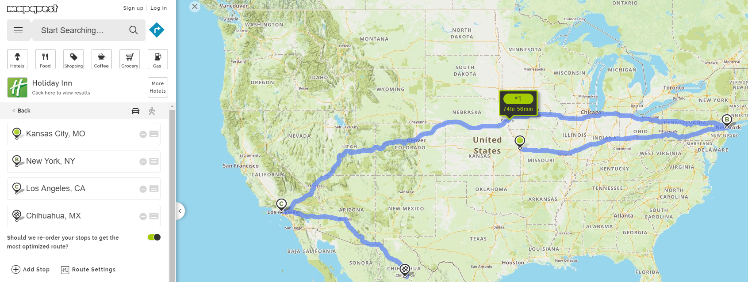
Istniejące rozwiązania
MapQuest

Slide 9





Stos technologiczny

Slide 10

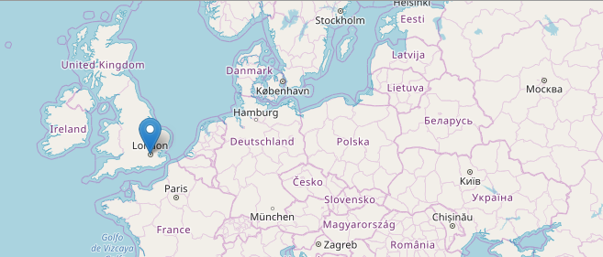

Slide 11
Koncepcja realizacji
Analiza wymagań
Zaprojektowanie architektury
Budowa szkieletu aplikacji wraz z implementacją wybranych funkcji
Napisanie algorytmu wyznaczającego optymalną trasę
Wykonanie aplikacji webowej
Przeprowadzenie testów i weryfikacji aplikacji
Sformułowanie podsumowanie oraz wniosków końcowych

Slide 12
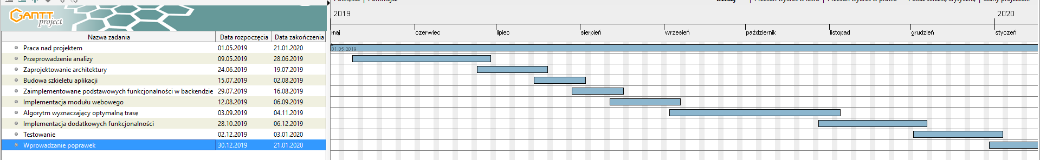
Harmonogram

Slide 13
Bibliografia
Wikipedia - https://pl.wikipedia.org/
Dokumentacja – Java - https://docs.oracle.com/en/java/
Dokumentacja – Spring - https://spring.io/docs
Dokumentacja – Hibernate - https://hibernate.org/orm/documentation/5.4/
Dokumentacja – Angular - https://angular.io/docs
Dokumentacja – Leaflet - https://leafletjs.com/reference-1.4.0.html
Dokumentacja – MySQL - https://dev.mysql.com/doc/
Angular Material - https://material.angular.io/
https://www.bing.com/maps
https://gomasuga.com/blog/mapbox-google-maps-alternative

